Slide 1
InfoSystems
GRUPO 04 – 2 ADS A
MONITORAMENTO
DE HARDWARE

Slide 2





NOSSA EQUIPE
Guilherme Fonseca
Guilherme Almeida
Henri Cauã
Mateus Araujo
Mateus Ferreira
Vitoria da Silva

Slide 3
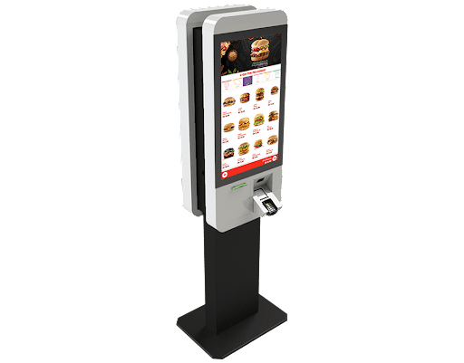
Totens de Autoatendimento: Fast-Food
O que são?
Máquinas
Diminuição de Filas
Por que Fast-Food?
Alta demanda
Quais os principais problemas?
Máquinas travando
Aumento de filas
Insatisfação
Quais as consequências desses problemas?
Insatisfação
Prejuízo financeiro

Slide 4
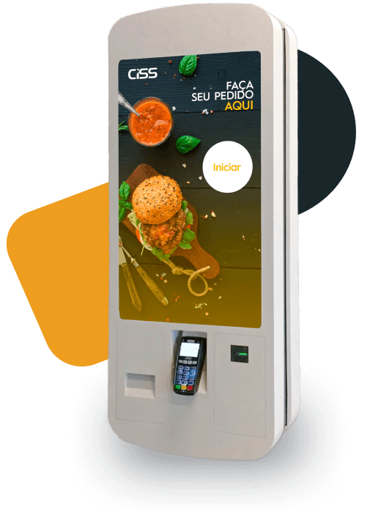
TotemSolutions
Monitoramento dos Hardwares dos Totens de autoatendimento
Funcionalidades para melhor uso, monitoramento e manutenção dos Totens

Slide 5
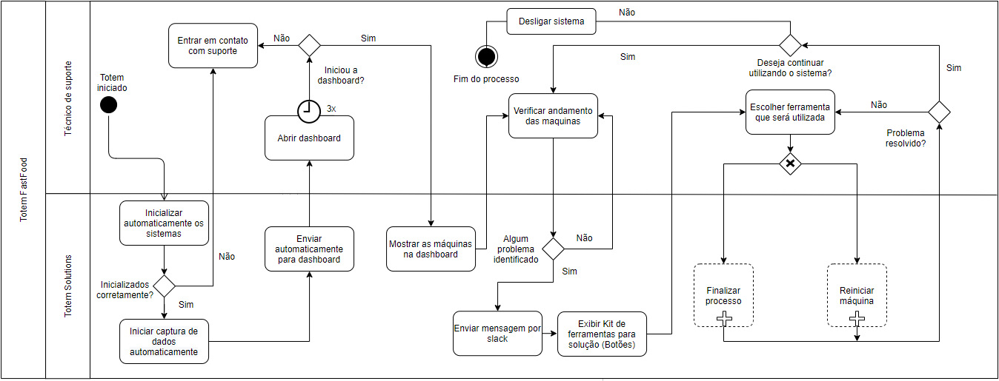
BPMN

Slide 6
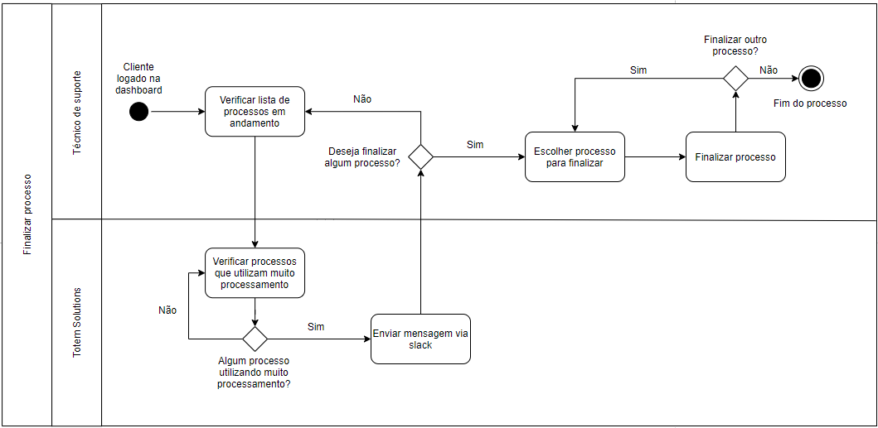
BPMN

Slide 7
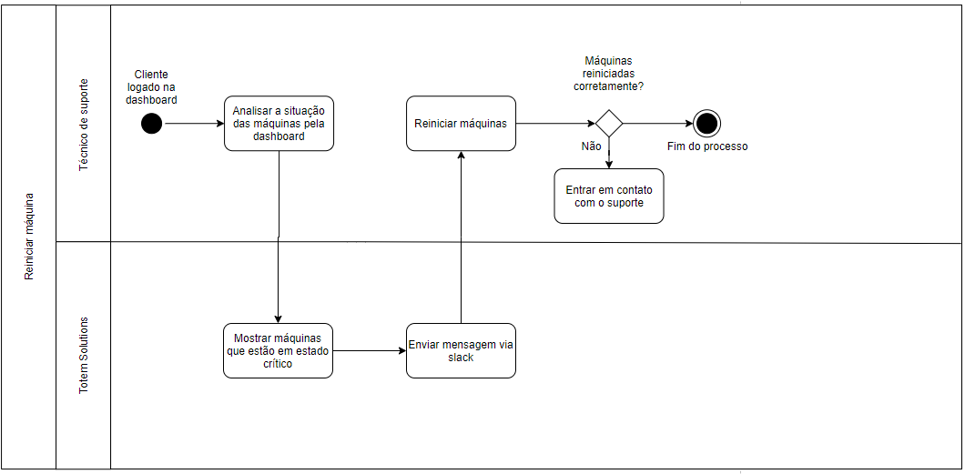
BPMN

Slide 8
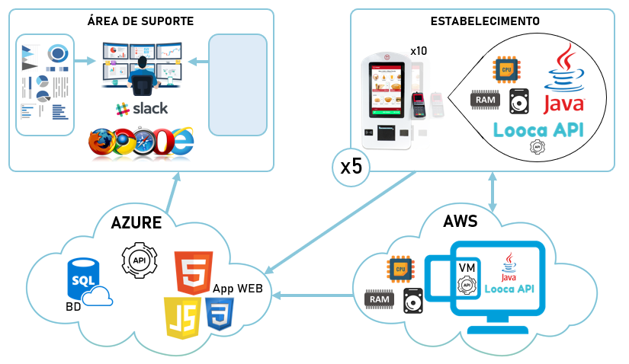

DESENHO DE SOLUÇÃO DE SOFTWARE

Slide 9
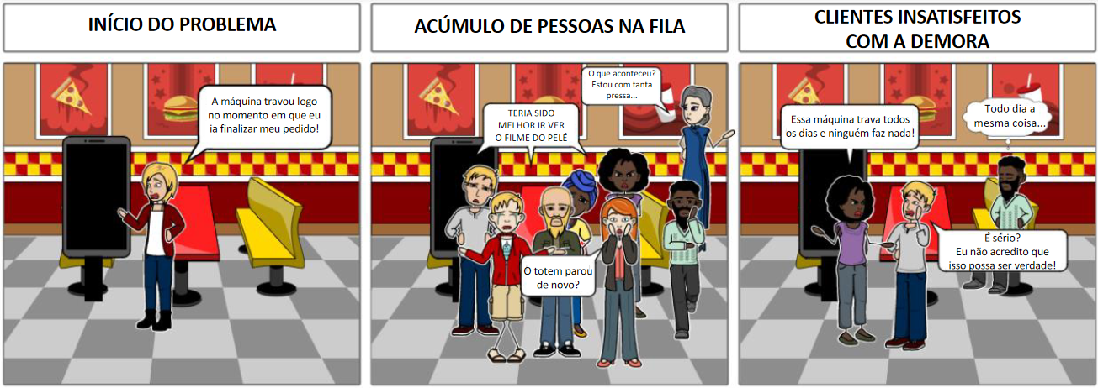
STORYBOARD (1/3)

Slide 10
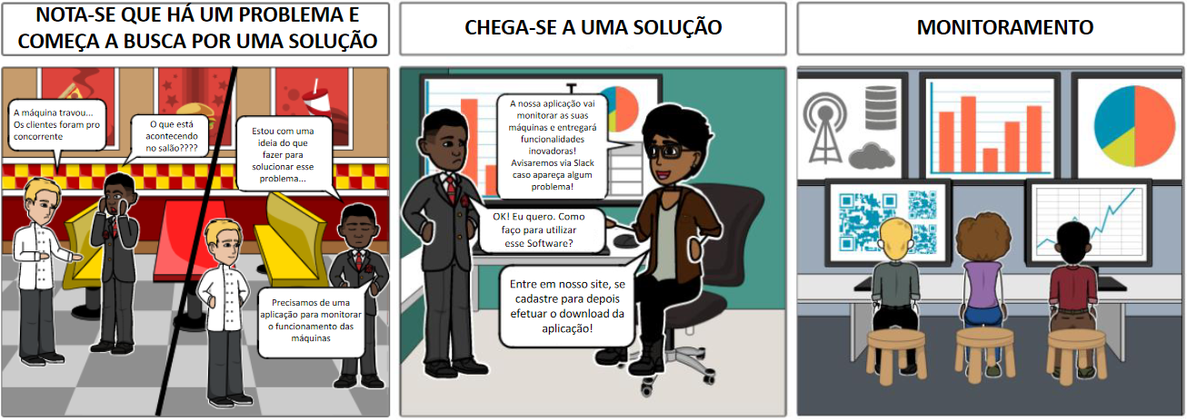
STORYBOARD (2/3)

Slide 11
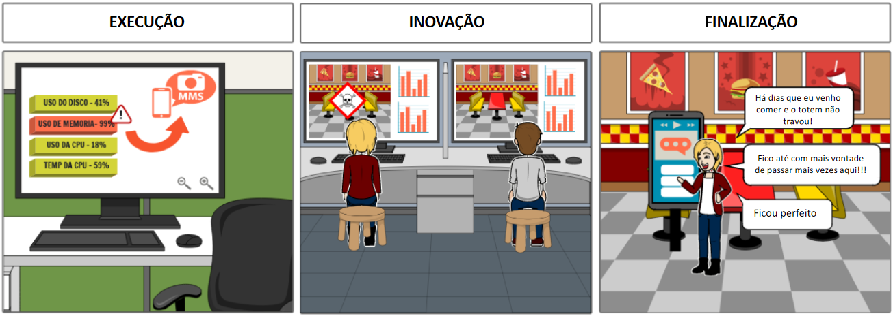
STORYBOARD (3/3)

Slide 12

PERSONA
Quem? Marcelo
Informações/ Comportamento
Atarefado
Ágil
Conhecimento técnico em suporte de TI
Individualista
Perfil analítico
Jovem
“Eu sou um analista de suporte e gostaria de auxilio na gestão de monitoramento das minhas máquinas.”
Dores e Necessidades
Dificuldade na solução
Falta de informações sobre o problema
Estresse
Falta de ferramentas e Infraestrutura
Tempo
Comunicação

Slide 13
User Stories
Eu como técnico de suporte quero que tenha um sistema que monitore o consumo de hardware das máquinas para tomar medidas necessárias para realizar uma manutenção efetiva e evitar problemas
Eu como técnico gostaria que eu fosse avisado por mensagem quando uma máquina atingisse um nível elevado de consumo de hardware durante um tempo prolongado para tomar ações como reiniciar a máquina
Eu como técnico quero poder reinicializar remotamente a maquina quando achar necessário para que não seja necessária a locomoção de um funcionário presencialmente

Slide 14
User Stories (2/2)
Eu como técnico quero que o cache da máquina seja limpo quando o uso de processamento permaneça em um nível elevado durante um tempo prolongado para evitar que o sistema da máquina trave
Eu como técnico quero poder monitorar se existe alguma transação no momento, para que no momento em que for realizada alguma ação, não interfira na compra do cliente.
Eu como técnico quero receber sugestões de soluções de problemas que envolvam os hardwares da máquina, para aumentar a durabilidade da máquina

Slide 15




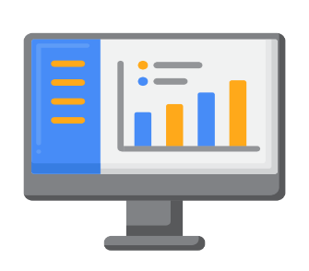

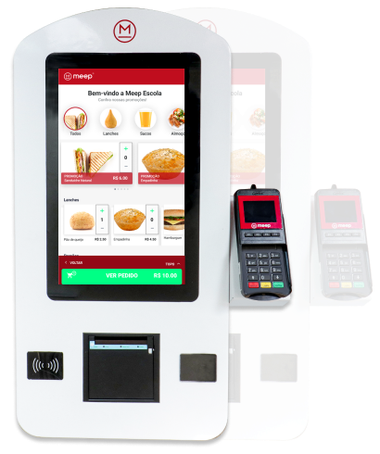



HLD
Estabelecimento
Totem de autoatendimento
Relatório de dados da Máquina
Tela com os dados coletados
Funcionalidades
Notificação
Reinicialização
Limpeza de Cache
Sugestões de manutenção

Slide 16
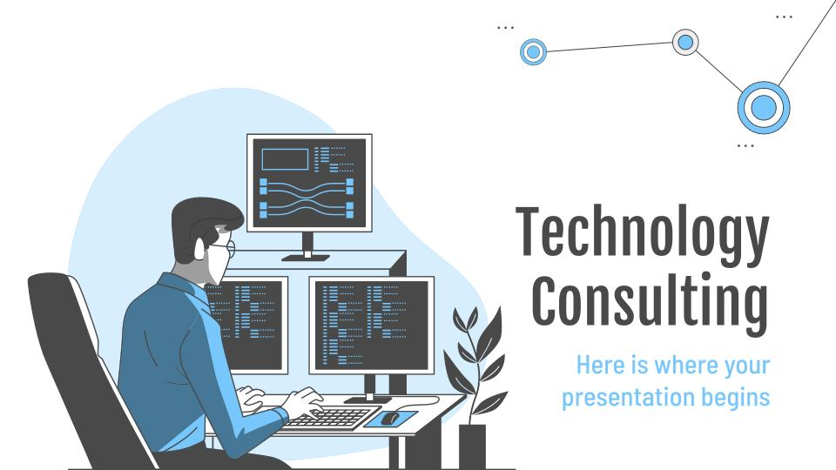
SITE INSTITUCIONAL

Slide 17

DASHBOARD

Slide 18

VIRTUAL MACHINE

Slide 19
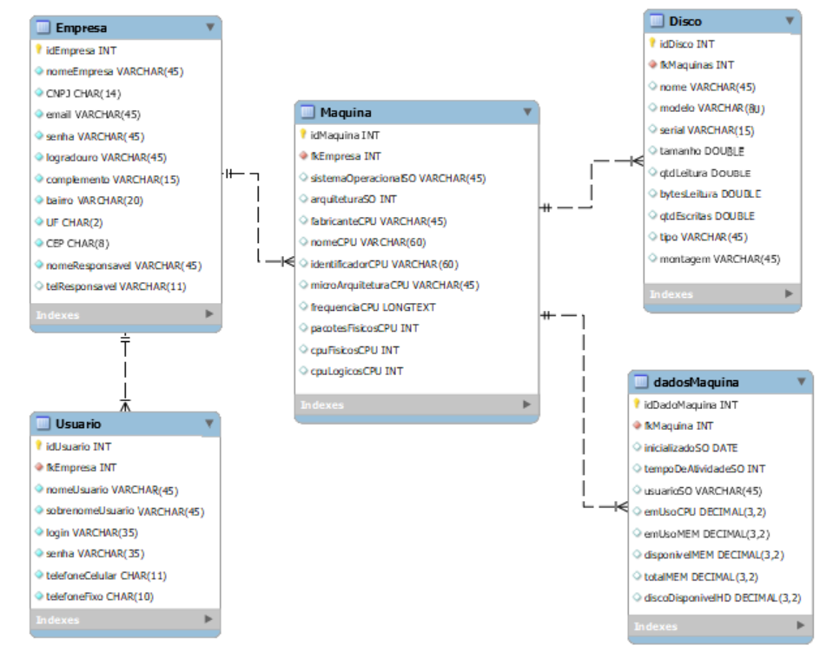
MODELO LÓGICO DO BD

Slide 20
CONEXÃO
BANCO DE DADOS

Slide 21
PARTE DESAFIADORA
DO PROJETO

Slide 22
CONCLUSÕES

Slide 23


OBRIGADO!
Alguma pergunta?
infosystems@outlook.com
+55 (11) 98099-2290
Infosystems.com.br

Slide 24
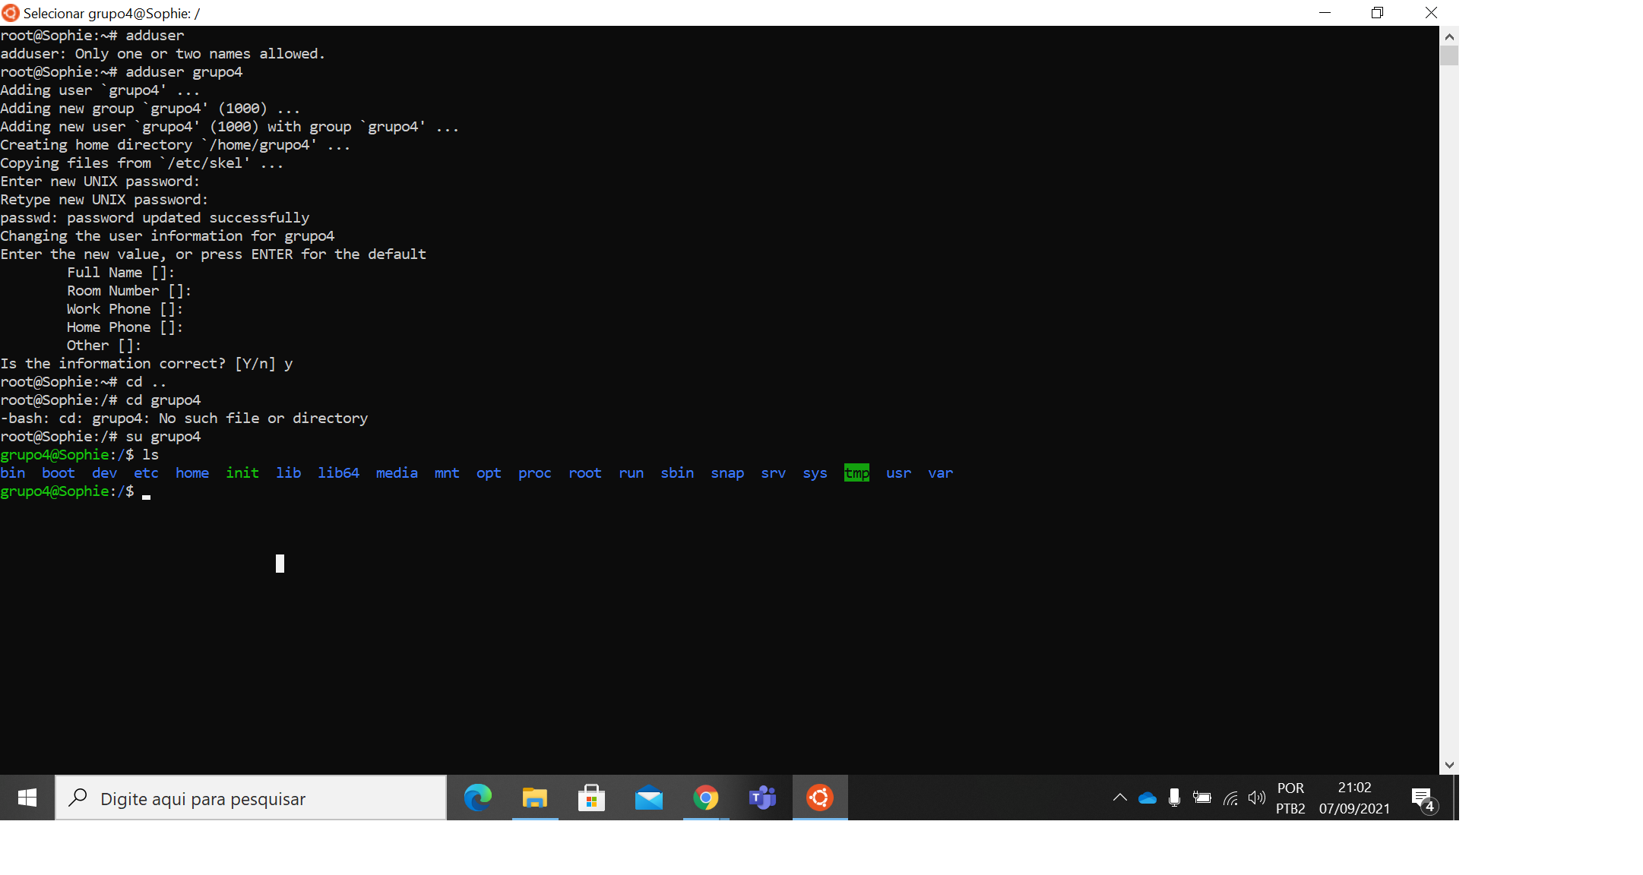
CLIENTE LINUX

Slide 25
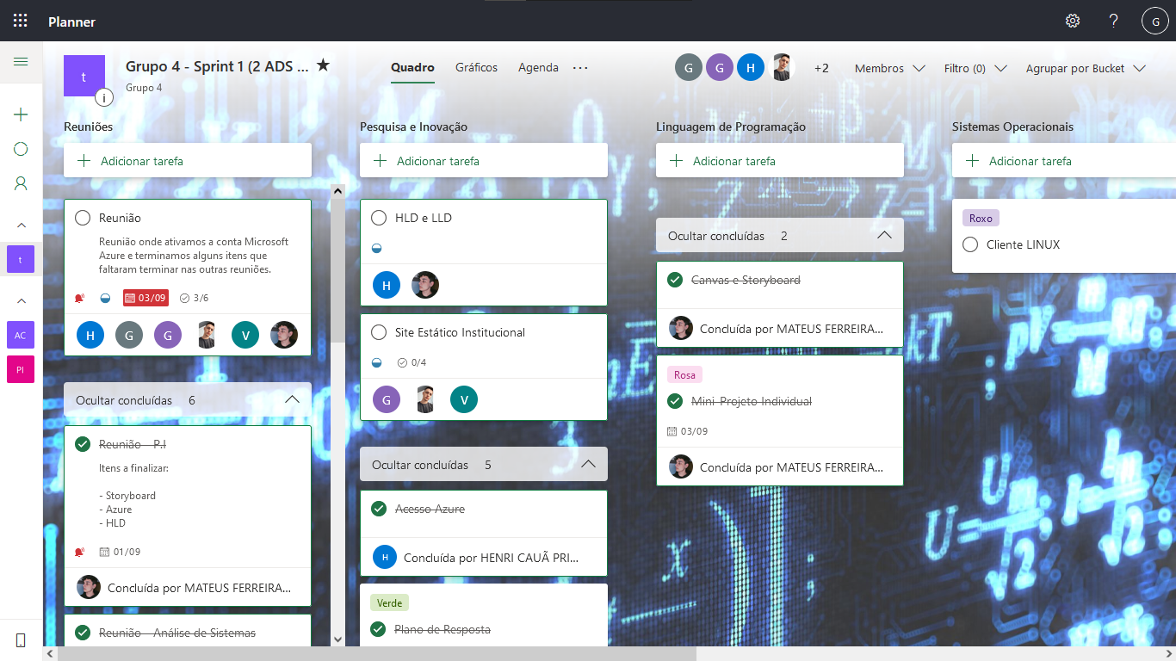
FERRAMENTA DE GESTÃO
$20K
10%
45K

Slide 26
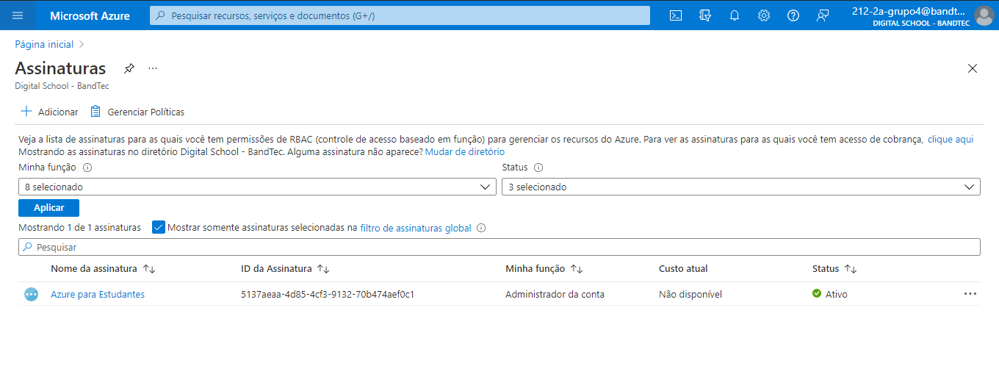
Azure

Slide 27
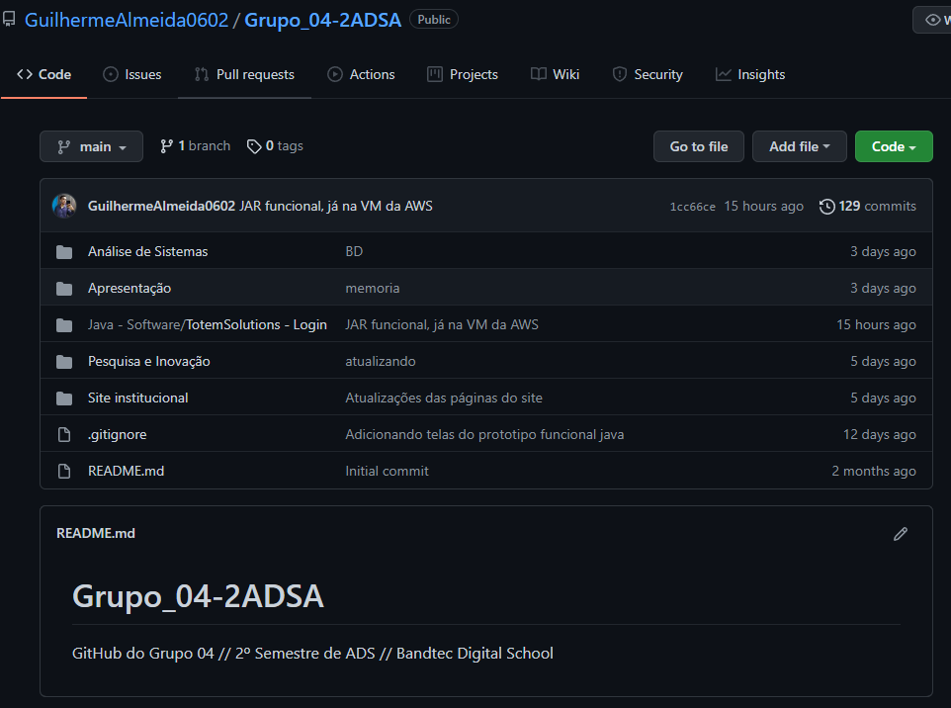
GITHUB
$20K
10%
45K

